Slide 1
A szív anatómiája 1.
A szív felszíne, falszerkezete, üregei, rostos váza, billentyűi.
Semmelweis Egyetem,
Általános Orvostudományi Kar
Makroszkópos anatómia II.
Anatómiai, Szövet- és Fejlődéstani Intézet
Dr. Kocsis Katalin
2020.02.04.

Slide 2
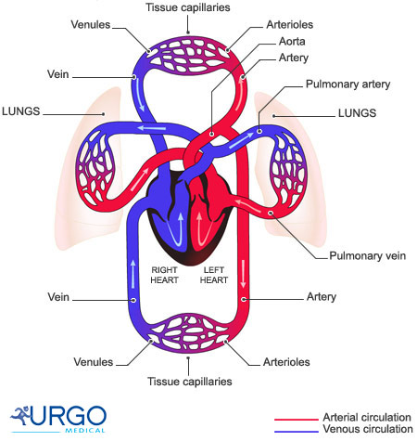
The circulatory system
LUNG
Pulmonary/respiratory circulation
HEART
Systemic/general circulation
BODY

Slide 3
Szív anatómiája 1.
Szív felszínei

Slide 4
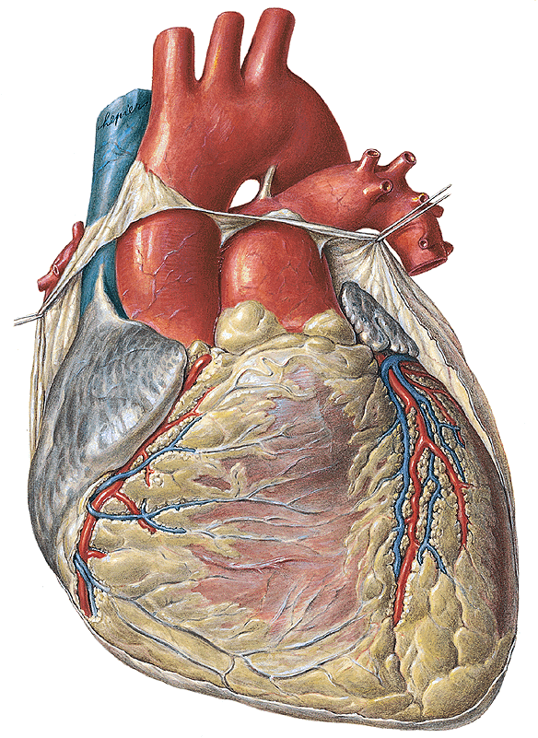
SZÍV FELSZÍNEI
elölnézet
facies sternocostalis
margo dexter
(acutus)
margo sinister
(obtusus)
margo inferior
jobb
bal

Slide 5
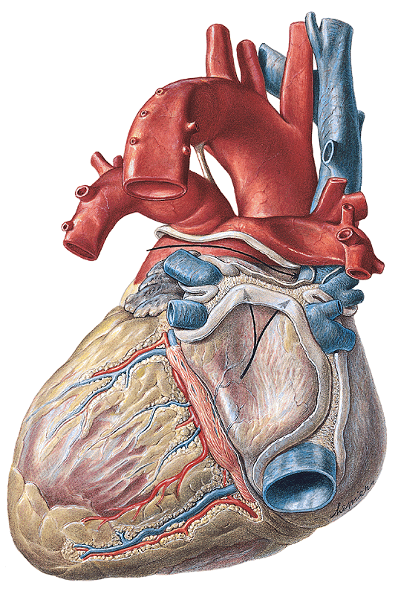
SZÍV FELSZÍNEI
hátsó nézet
facies mediastinalis
facies diaphragmatica
margo dexter
(acutus)
margo sinister
(obtusus)
bal
margo inferior
jobb

Slide 6
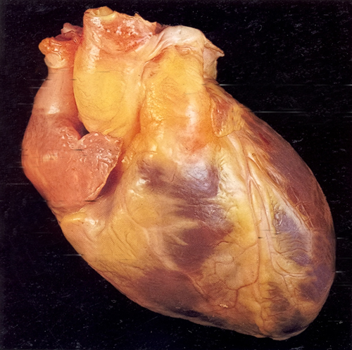
auriculae
Tr. pulm.
ventr. sin.
ventr. dext.
-sulcus coronarius
apex

Slide 7
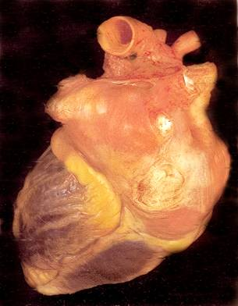
-szív felső határ
AS
AD
VS
VD
-sulcus interventricularis posterior

Slide 8
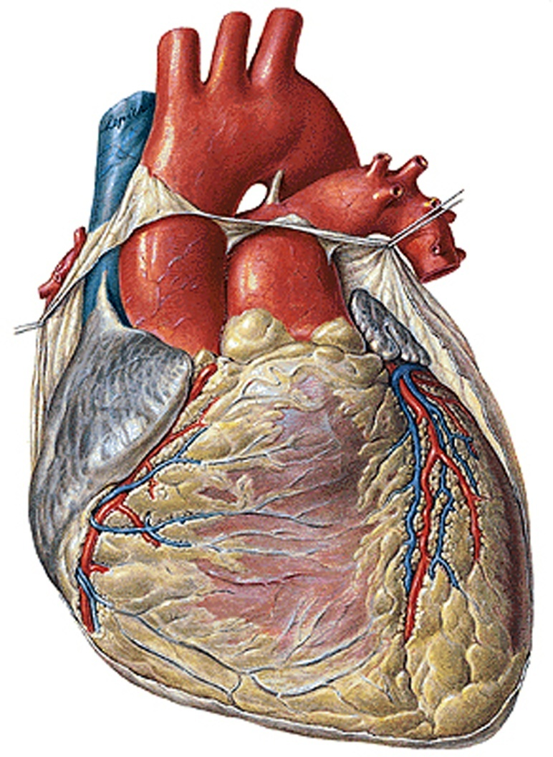
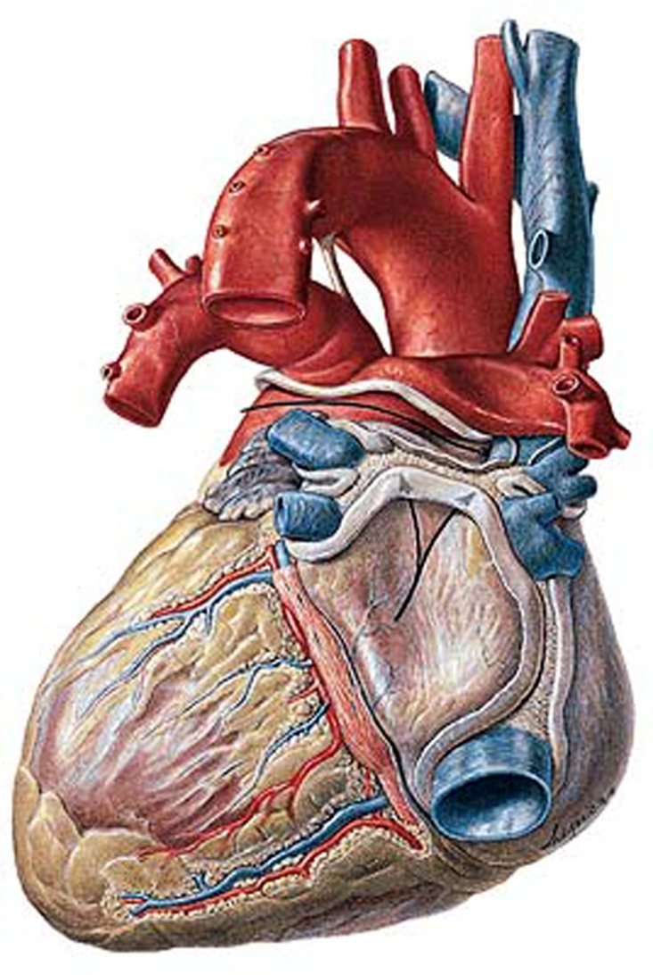
Szív: felszínei
Basis cordis
Facies
mediastinalis
Facies
sternalis
Apex cordis
Facies diaphragmatica

Slide 9

Szív: elülső felszín (facies sternalis)
Aorta
Ligamentum arteriosum
Vena cava superior
Truncus pulmonalis
Jobb fülcse
(auricula dextra)
Bal fülcse
(auricula sinistra)
Jobb pitvar
(atrium dextrum)
Bal kamra
(ventriculus sinister)
Sulcus coronarius
Sulcus interventricularis
anterior
Jobb kamra
(ventriculus dexter)
Conus arteriosus
Apex cordis

Slide 10

Szív: hátulsó felszín (facies mediastinalis)
Vena cava superior
Aortaív
Venae pulmonales
(tüdővénák)
Truncus pulmonalis
Sulcus coronarius
Bal pitvar
(atrium sinistrum)
Sulcus interventricularis
posterior
Bal kamra
(ventriculus sinister)
Jobb pitvar
(atrium dextrum)
Vena cava inferior
Apex cordis

Slide 11
Left auricle
(auricula sinistra)
Sulcus coronarius

Slide 12
Szív anatómiája 1.
Szív üregei

Slide 13
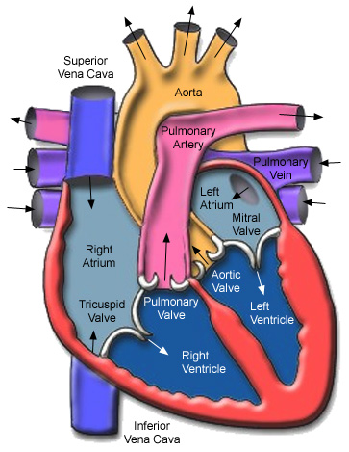
A szív üregei

Slide 14
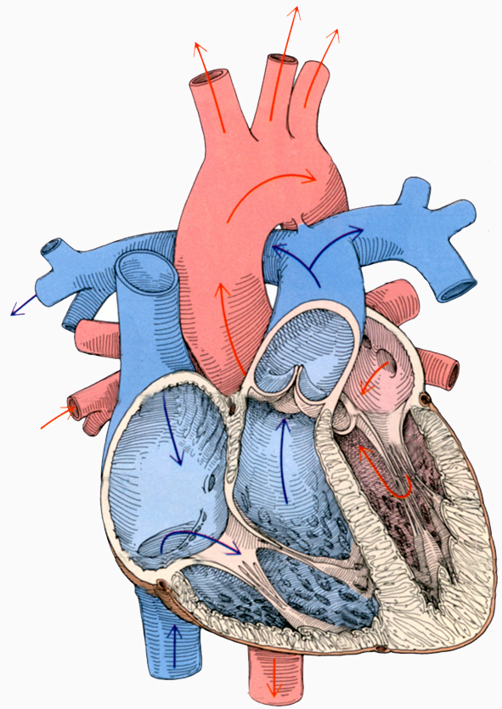
A szív üregei, a vér áramlási iránya
Aortaív
Truncus pulmonalis
Aortabillentyű (zsebes)
Bal pitvar
(atrium sinistrum)
Jobb pitvar
(atrium dextrum)
Bicuspidalis billentyű
Pulmonalis billentyű (zsebes)
Tricuspidalis billentyű
Jobb kamra
(ventriculus dexter)
Bal kamra
(ventriculus sinister)

Slide 15
ATRIUM DEXTRUM
Auricula dextra
jobb
bal

Slide 16
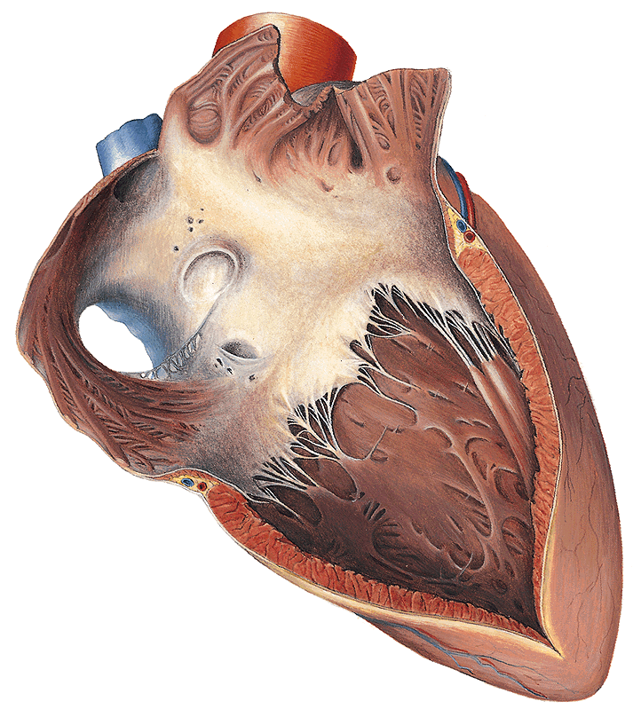
ATRIUM DEXTRUM
Auricula dextra
(Atrium dextrum proprium)
Sinus venarum cavarum
Posterior
Anterior

Slide 17
ATRIUM DEXTRUM
Musculi pectinati
Septum interatriale
Crista terminalis
Fossa ovalis
Crista terminalis
Posterior
Anterior

Slide 18
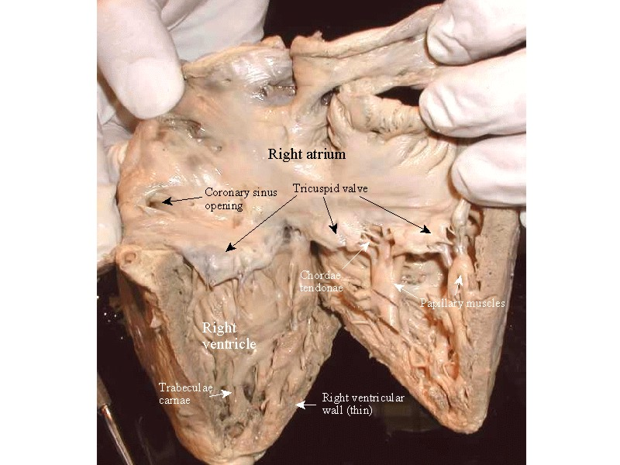
Crista terminalis
Musculi pectinati

Slide 19
ATRIUM DEXTRUM
Vena cava superior
Sinus coronarius
Vena cava inferior
Valvula venae cavae inferioris (Eustach)
Valvula sinus coronarius (Thebesius)
Posterior
Anterior

Slide 20
ATRIUM DEXTRUM
Ostium atrioventriculare dextrum
Ostium atrioventriculare dextrum
Ventriculus dexter
Posterior
Anterior

Slide 21
VENTRICULUS DEXTER
Truncus pulmonalis
Conus arteriosus
jobb
bal

Slide 22
VENTRICULUS DEXTER
Trabeculae carneae
Posterior
Anterior

Slide 23
VENTRICULUS DEXTER
Atrium dextrum
Ostium atrioventriculare dextrum
Posterior
Anterior

Slide 24
VENTRICULUS DEXTER
Septum interventriculare, pars membranacea
Cuspis anterior
Chordae tendineae
Trabecula septomarginalis
Cuspis septalis
Cuspis posterior
Musculus papillaris anterior
Posterior
Anterior

Slide 25
VÉRÁRAMLÁS IRÁNYA
Crista supraventricularis: szétválasztja a be- és kifolyó vér útját
jobb
bal

Slide 27
ATRIUM SINISTRUM
Auricula sinistra
bal
jobb

Slide 28
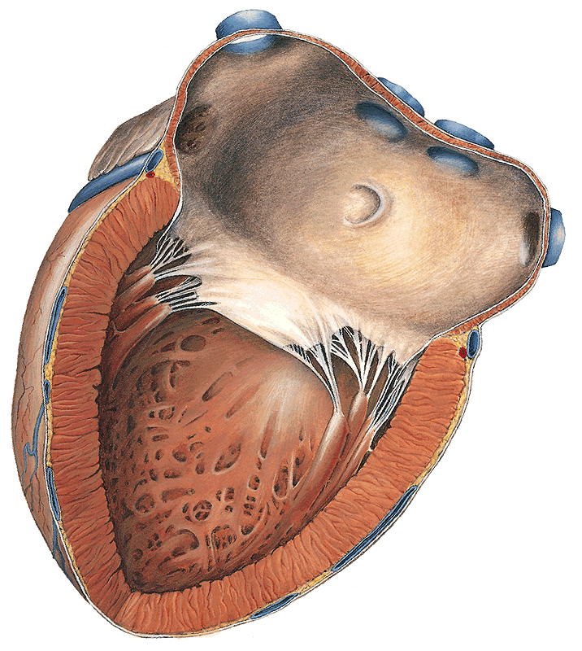
ATRIUM SINISTRUM
Auricula sinistra
sima felszín
Anterior
Posterior

Slide 29
ATRIUM SINISTRUM
Septum interatriale
Valvula
foraminis ovalis
Anterior
Posterior

Slide 30
ATRIUM SINISTRUM
Venae pulmonales
Anterior
Posterior

Slide 31
ATRIUM SINISTRUM
Ostium atrioventriculare sinistrum
Ventriculus sinister
Anterior
Posterior

Slide 32
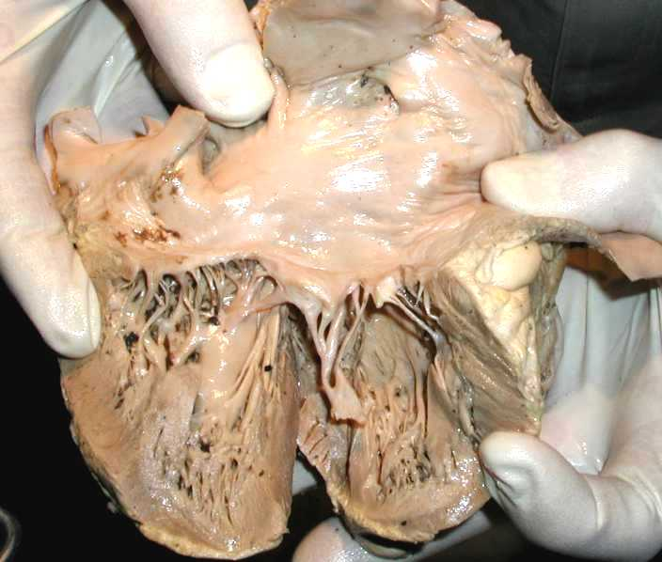
LEFT ATRIUM
view from left

Slide 33
VENTRICULUS SINISTER
bal
jobb

Slide 34
VENTRICULUS SINISTER
Trabeculae carneae
Anterior
Posterior

Slide 35
VENTRICULUS SINISTER
Atrium sinistrum
Ostium atrioventriculare sinistrum
Anterior
Posterior

Slide 36
VALVA MITRALIS
Cuspis anterior
Musculus papillaris anterior
Chordae tendineae
Musculus papillaris posterior
Anterior
Posterior

Slide 37
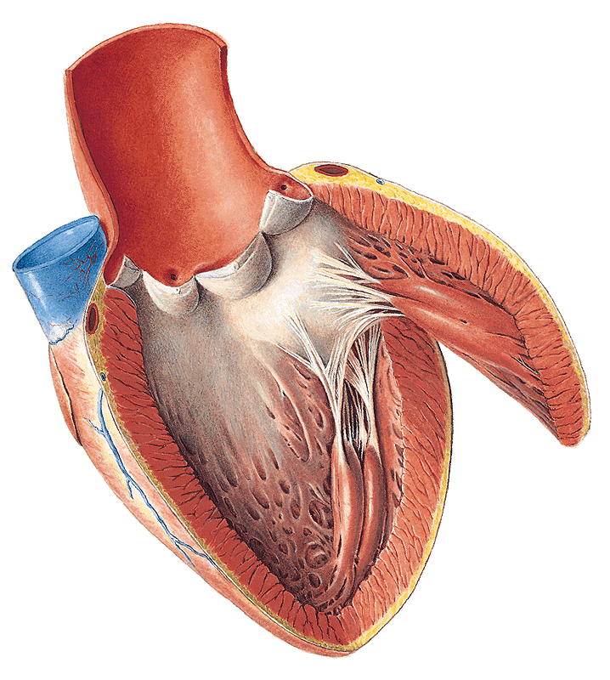
VALVA MITRALIS
Cuspis anterior
Musculus papillaris anterior
Musculus papillaris posterior
jobb
bal

Slide 38
VENTRICULUS SINISTER
Aorta
Ostium aortae
jobb
bal

Slide 39
VALVA AORTAE
Valvula sinistra
Valvula dextra
Valvula posterior
jobb
bal

Slide 40
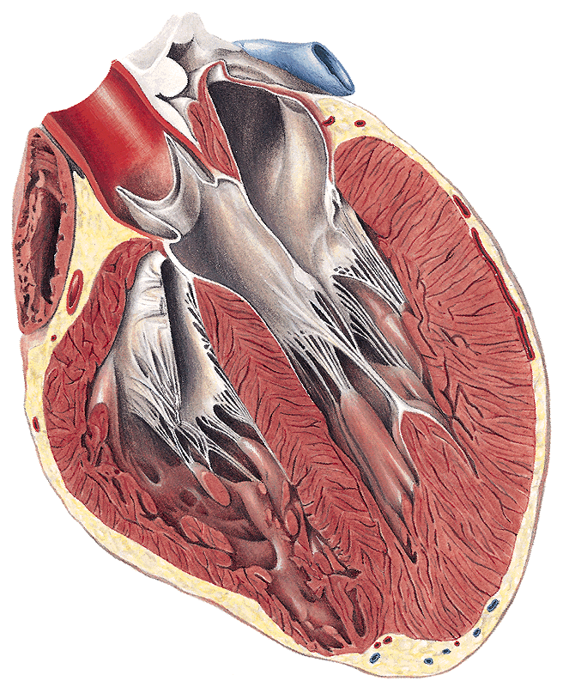
VÉRÁRAMLÁS IRÁNYA
Cuspis anterior
jobb
bal

Slide 41
LEFT VENTRICLE, LEFT ATRIUM, MITRAL VALVE
view from left

Slide 42
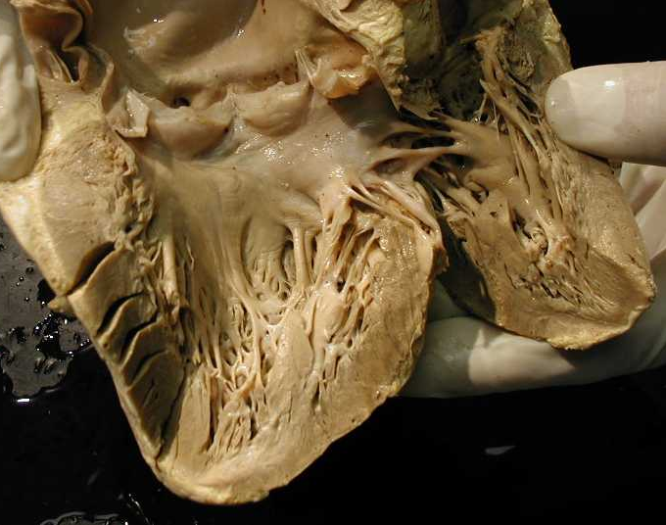
LEFT VENTRICLE,
MITRAL VALVE
view from left

Slide 44
Szív anatómiája 1.
Anulus fibrosus

Slide 45
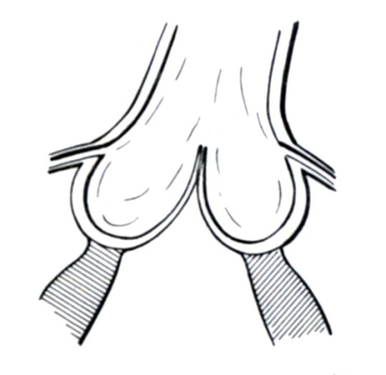
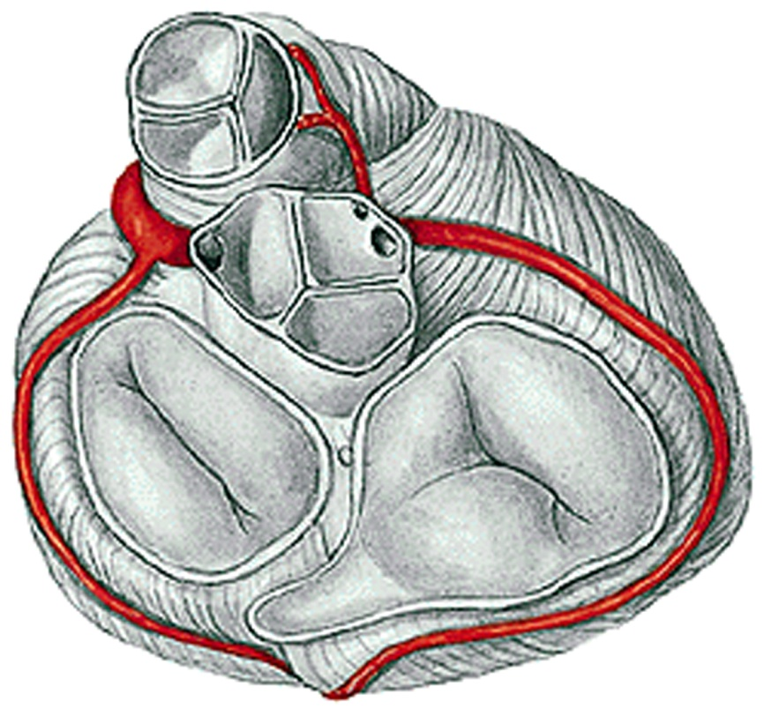
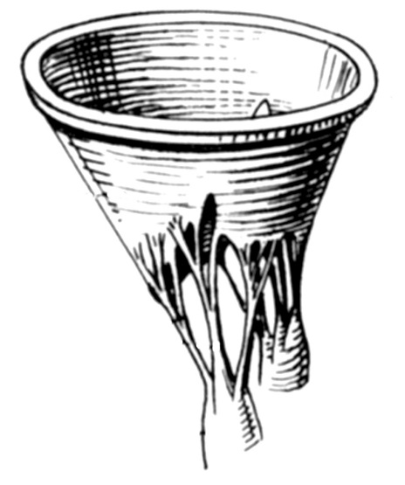
A szív rostos váza: anulus fibrosus
pulmonalis
szájadék
vitorlás (cuspidalis)
billentyű
jobb és bal vénás
szájadékok
aortaszájadék
zsebes (semilunaris)
billentyű
Aorta
Truncus pulmonalis
(arteriás szájadékok)
bal oldal
jobb oldal

Slide 46
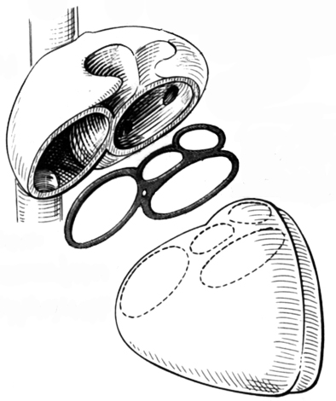
A szív rostos váza: anulus fibrosus: rostos gyűrű, amely körülveszi az atrioventricularis szájadékokat, valamint az aorta és a tr. pulmonalis nyílását
v. cava superior
bal pitvar
pulmonalis szájadék:
semilunaris billentyű
jobb pitvar
aorta-szájadék:
semilunaris billentyű
ostium atrioventriculare sin.:
bicuspidalis billentyű
v. cava inferior
jobb vénás szájadék:
tricuspidalis billentyű
bal kamra
nyílás a His-köteg számára
jobb kamra

Slide 47
Anulus fibrosus

Slide 48
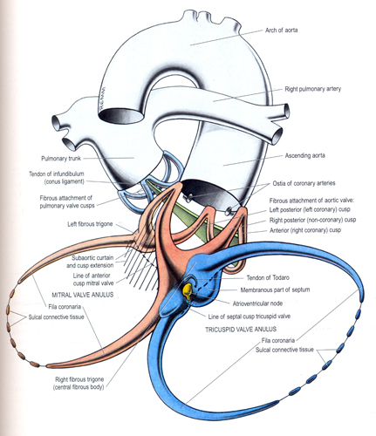
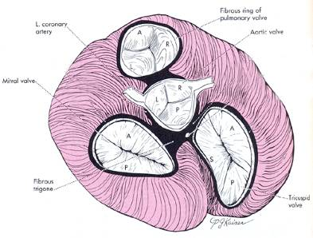
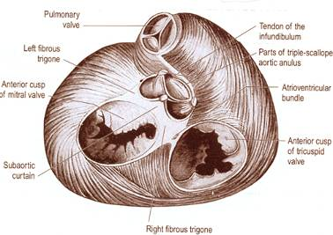

Slide 49
Szív anatómiája
Szív helyzete
Szív felszínei
Szív üregei
Anulus fibrosus
Szívbillentyűk
Myocardium
Pericardium

Slide 50
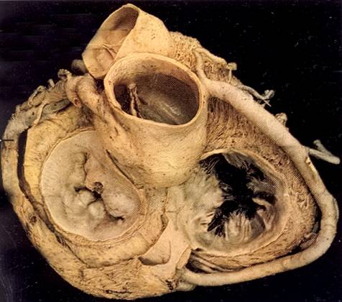
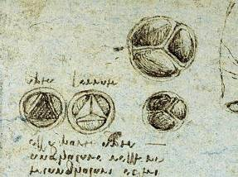
Atrioventricularis szájadék – vitorlás billentyűk
Arteriás szájedékok – semilunaris billentyűk
az anulus fibrosusról erednek

Slide 51
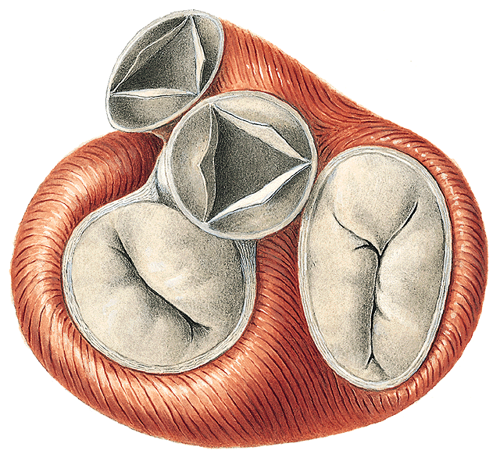
SZÍVBILLENTYŰK
Valva trunci pulmonalis
Valva aortae
Valva mitralis
Valva tricuspidalis
2/3/2020
Shina Alagia
51
Notes:
51

Slide 52
CARDIAC VALVES

Slide 53
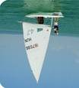

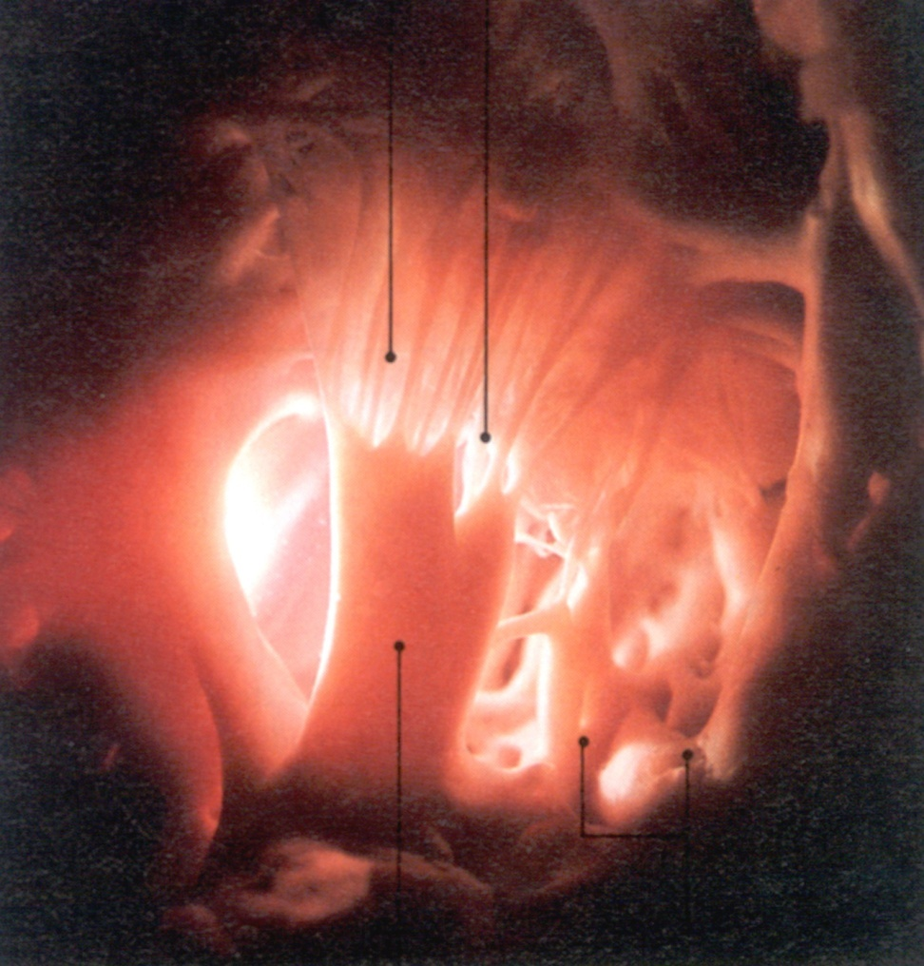
SZÍVBILLENTYŰK
vitorlás billentyűk
vitorla
ínhúr
papilláris izom
jobb oldal:
tricuspidalis billentyű
bal oldal:
bicuspidalis
(mitralis) billentyű

Slide 54
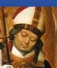
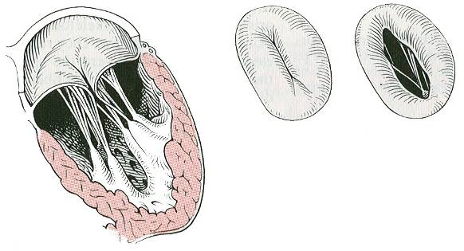
SZÍVBILLENTYŰK
vitorlás billentyűk
Cuspis
(2 vagy 3)
Chordae
tendineae
Zárt
Nyitott
Musculus papillaris
Notes:
54

Slide 55
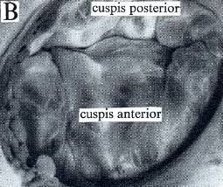
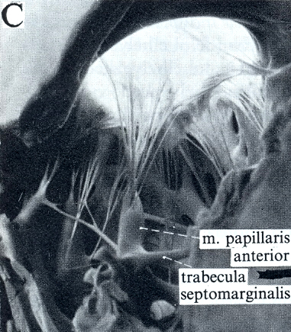
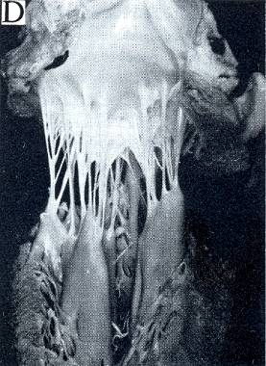
Valva tricuspidalis
Valva bicuspidalis (mitralis)

Slide 58
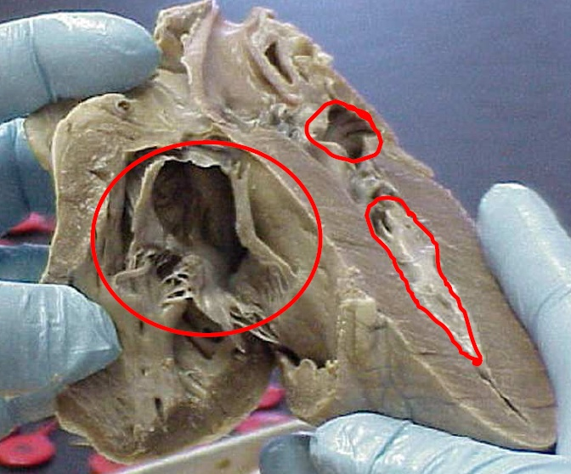

Slide 59

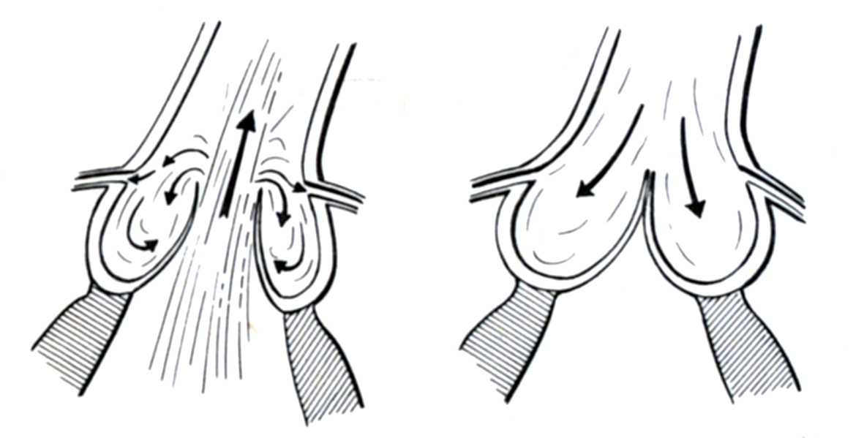
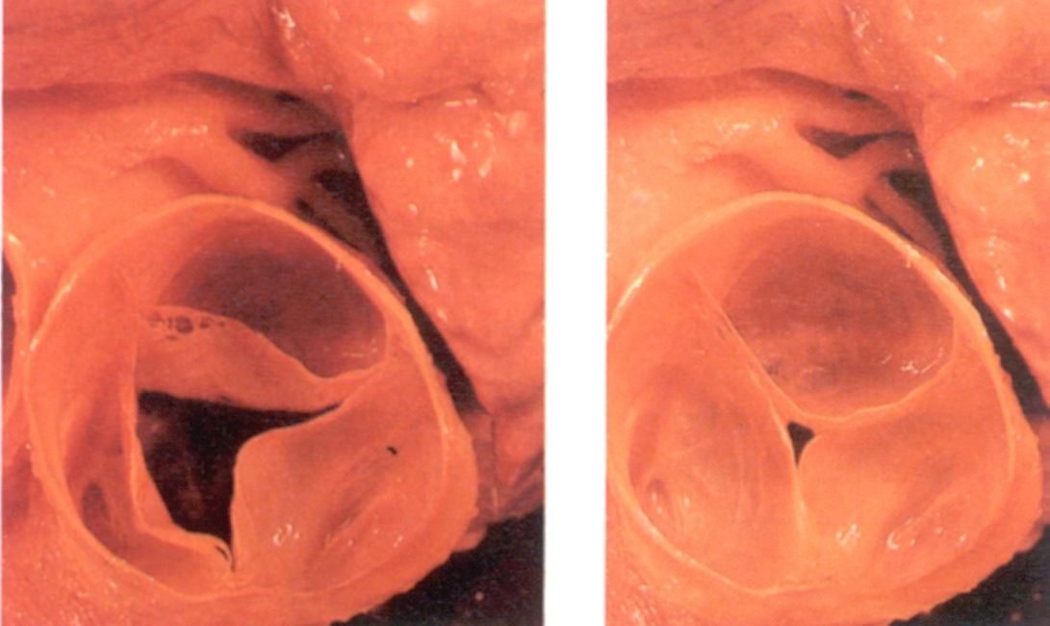
SZÍVBILLENTYŰK
(semilunaris billentyűk)
nyitott
zárt
nyitott
zárt
aorta szájadék és
pulmonális szájadék

Slide 60
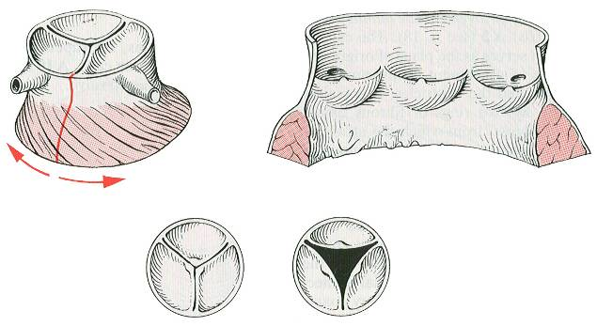
SZÍVBILLENTYŰK
(semilunaris billentyűk)
Valvulae
(3)
Zárt
Nyitott
Notes:
60

Slide 61
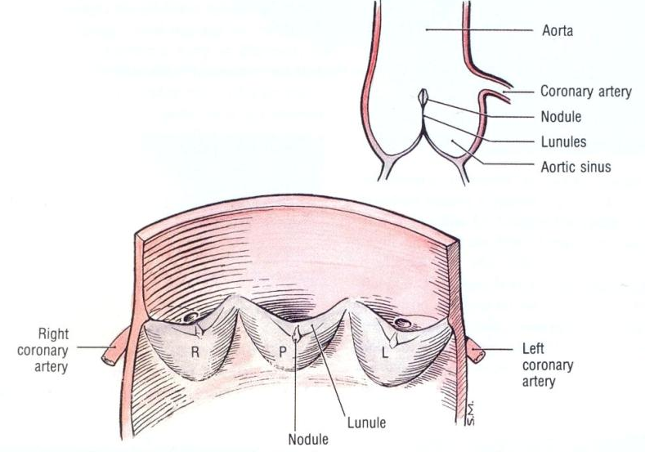
SZÍVBILLENTYŰK
(semilunaris billentyűk)
pars tensa
pars flaccida (lunula)
nodulus
pars tensa
pars tensa

Slide 62
CARDIAC VALVES
(semilunar valves/cusps - pulmonary valve)

Slide 63
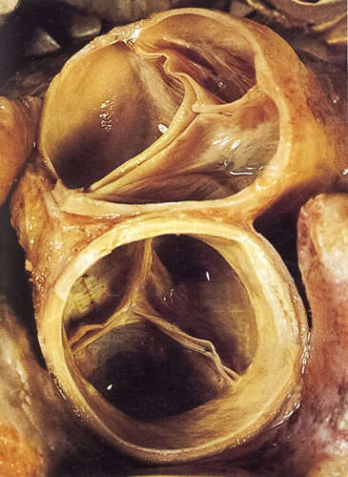
SZÍVBILLENTYŰK
(semilunaris billentyűk)
-pulmonary valve
A
D
S
S
D
P
-aortic valve

Slide 64
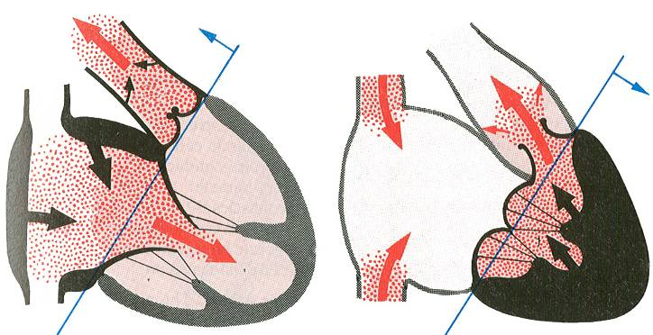
SZÍVCIKLUS
Diastole
Systole

Slide 65
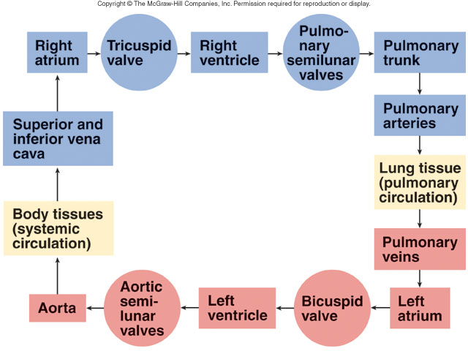
SZÍVCIKLUS
Shina Alagia
Notes:
65

Slide 66
Billentyű hibák
Mitrális stenosis:
bal pitvar kitágul
bal kamra, aorta viszonylag kisebbé válik (kevesebb vért kap)
kisvérköri pangás
Insufficientia:
bicuspidalis billentyű nem zár, systole során a kamrából visszafolyik a vér a pitvarba

Slide 67
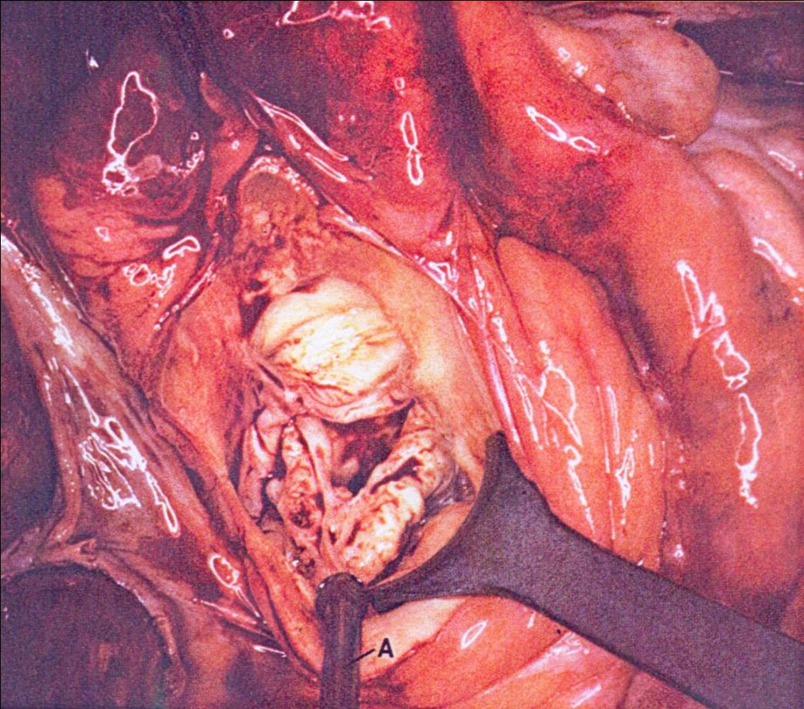

Slide 68
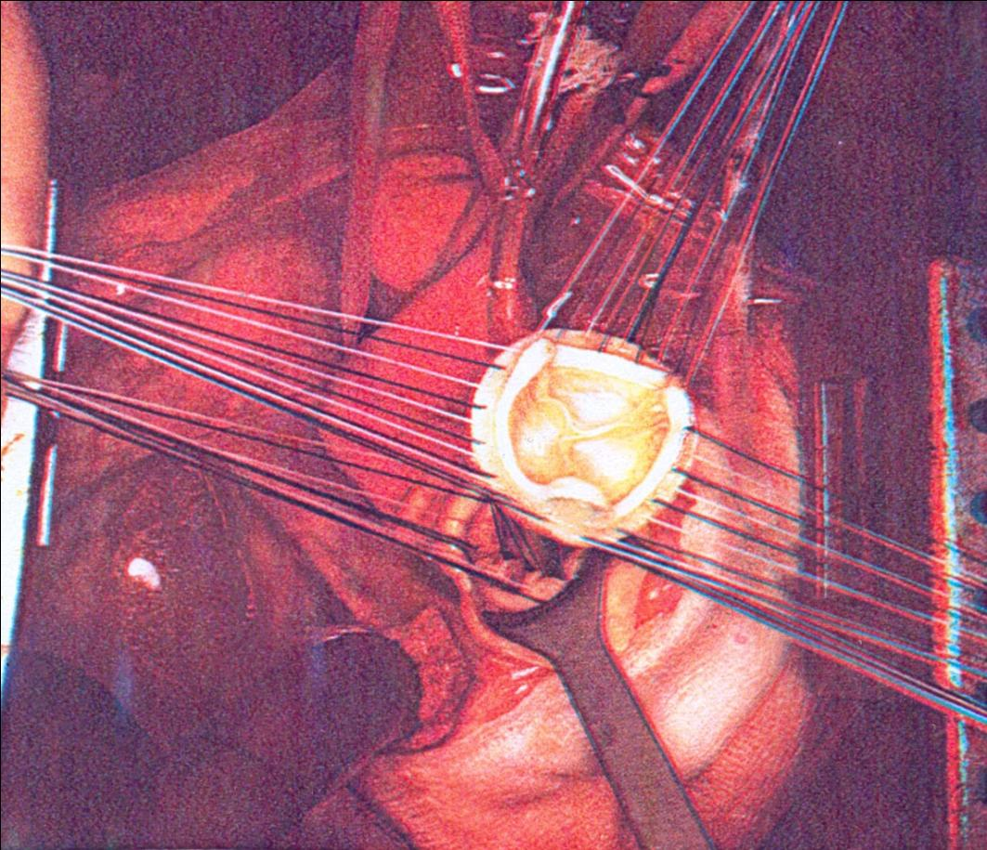

Slide 69
Szív anatómiája 1.
Myocardium

Slide 70
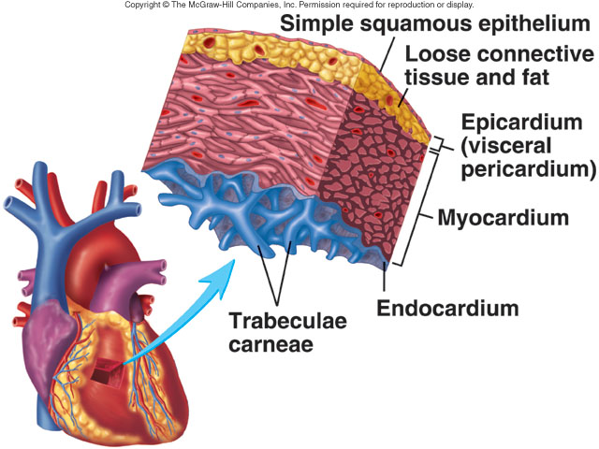
Szív fala
  Epicardium (pericardium viscerale): külső savós hártya
  Myocardium: középső izomréteg
  Endocardium: belső endothelium
Notes:
70

Slide 72
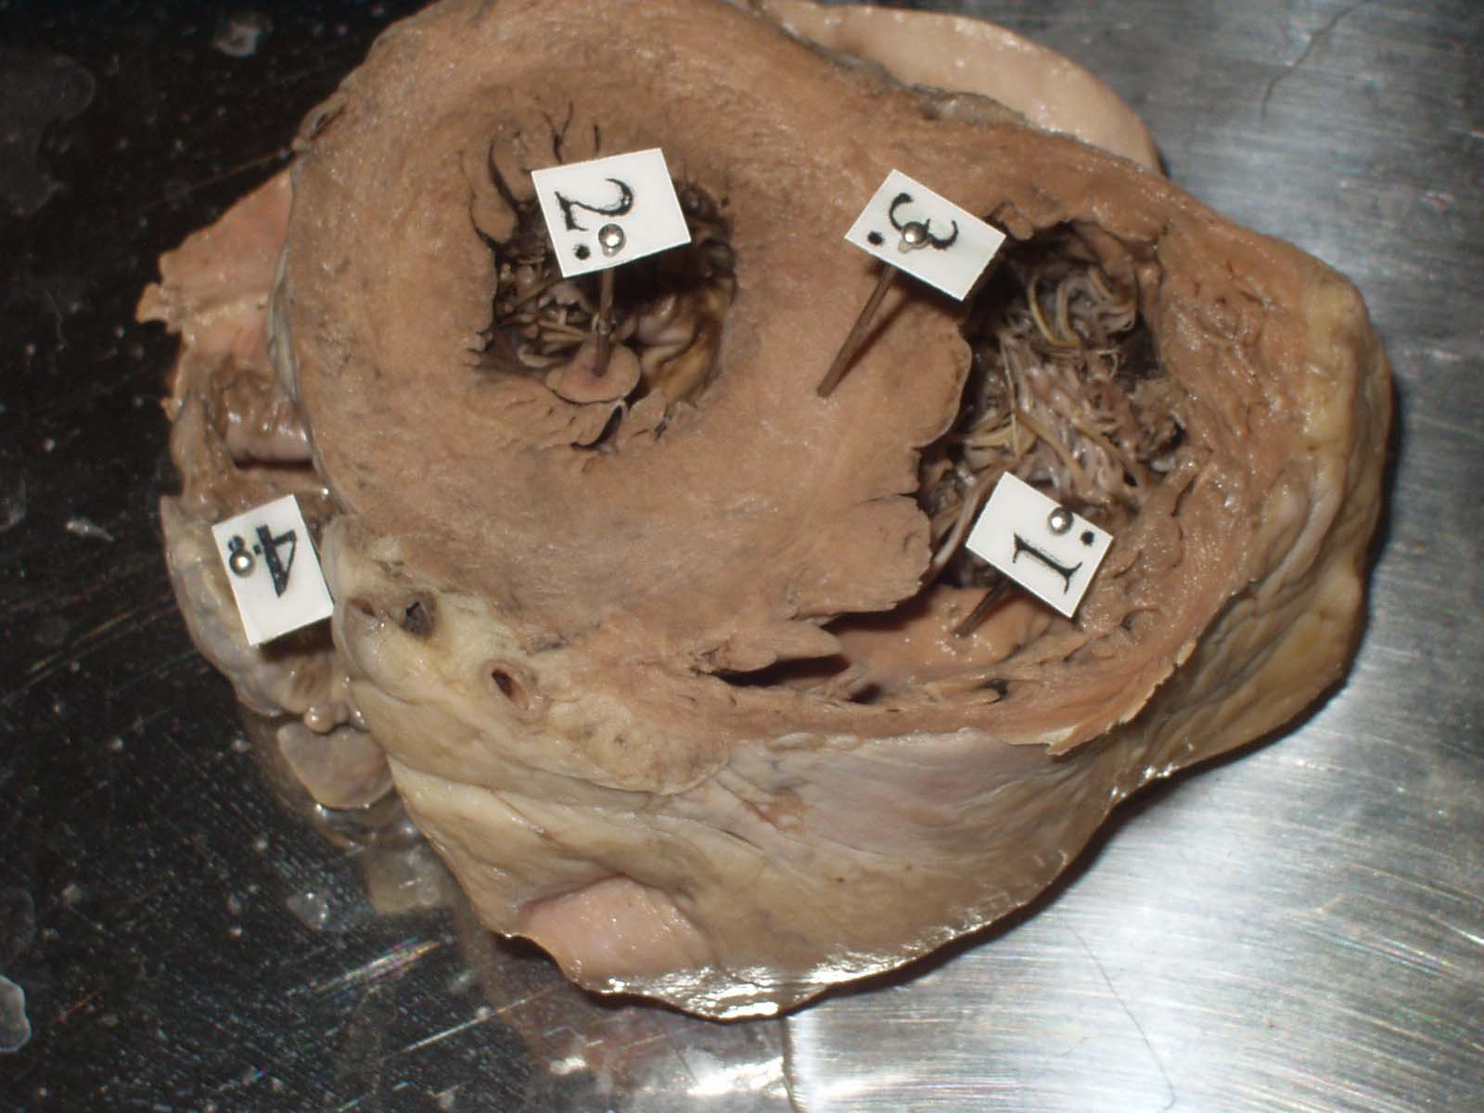

Slide 73
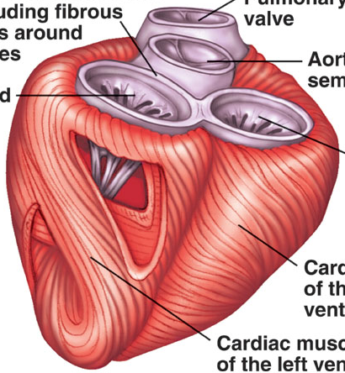
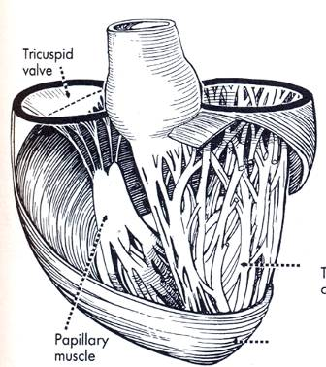
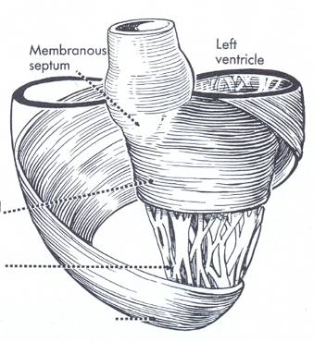
MYOCARDIUM
Kamrák: 3 réteg
-külső hosszanti spirál: anulus fibrosusról ered, az apex felé fut, vortex cordis
-belső hosszanti spirál: trabeculae carneae, musculi papillares
-középső körkörös réteg: erős rostok
Pitvarok: 2 réteg
-belső hosszanti, külső körkörös

Slide 74
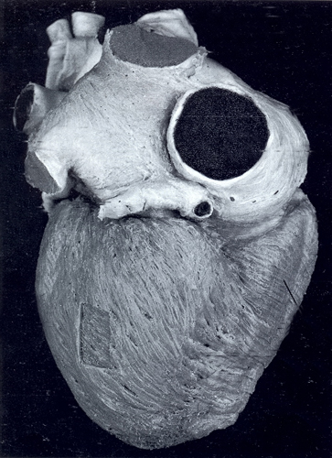
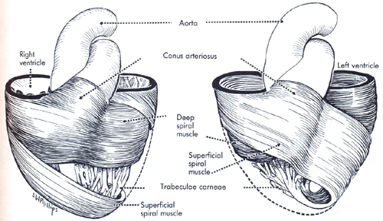
MYOCARDIUM

Slide 75

MYOCARDIUM
Vortex
jobb
bal

Slide 76

MYOCARDIUM
Vortex
Left
Right

Slide 77

MYOCARDIUM
Vortex
Right
Left

Slide 78

VENTRICULI
Ventriculus sinister
Ventriculus dexter
Septum interventriculare
Left
Right

Slide 79
SEPTUM INTERVENTRICULARE
Pars membranaceus
Pars muscularis
jobb
bal

Slide 80
INTERVENTRICULAR SEPTUM
pars membranacea

Slide 81








References

Slide 82


